Slide 1


BGP y RIP:
Protocolos de Enrutamiento Esenciales
Bienvenidos a esta presentación sobre Border Gateway Protocol (BGP) y Routing Information Protocol (RIP). Exploraremos estos protocolos fundamentales para el enrutamiento en redes modernas.
EI
por Eduardo Ixén

Slide 2

Fundamentos de Border Gateway Protocol (BGP)
1
Definición
BGP es un protocolo de enrutamiento entre sistemas autónomos (AS) en Internet.
2
Función principal
Conecta redes autónomas y facilita el intercambio de información de enrutamiento global.
3
Importancia
Es crucial para la estabilidad y eficiencia del enrutamiento en Internet.

Slide 3
Tipos de BGP: Interno (iBGP) y Externo (eBGP)
iBGP
Utilizado dentro de un mismo sistema autónomo. Mantiene consistencia interna de enrutamiento.
eBGP
Conecta diferentes sistemas autónomos. Es esencial para el enrutamiento entre proveedores de servicios.

Slide 4

Configuración Básica de BGP en Routers
1
Paso 1: Activar BGP
Usar el comando 'router bgp [AS-number]' para iniciar el proceso BGP.
2
Paso 2: Definir vecinos
Configurar vecinos con 'neighbor [IP-address] remote-as [AS-number]'.
3
Paso 3: Anunciar redes
Utilizar 'network [address] mask [subnet-mask]' para anunciar redes locales.

Slide 5
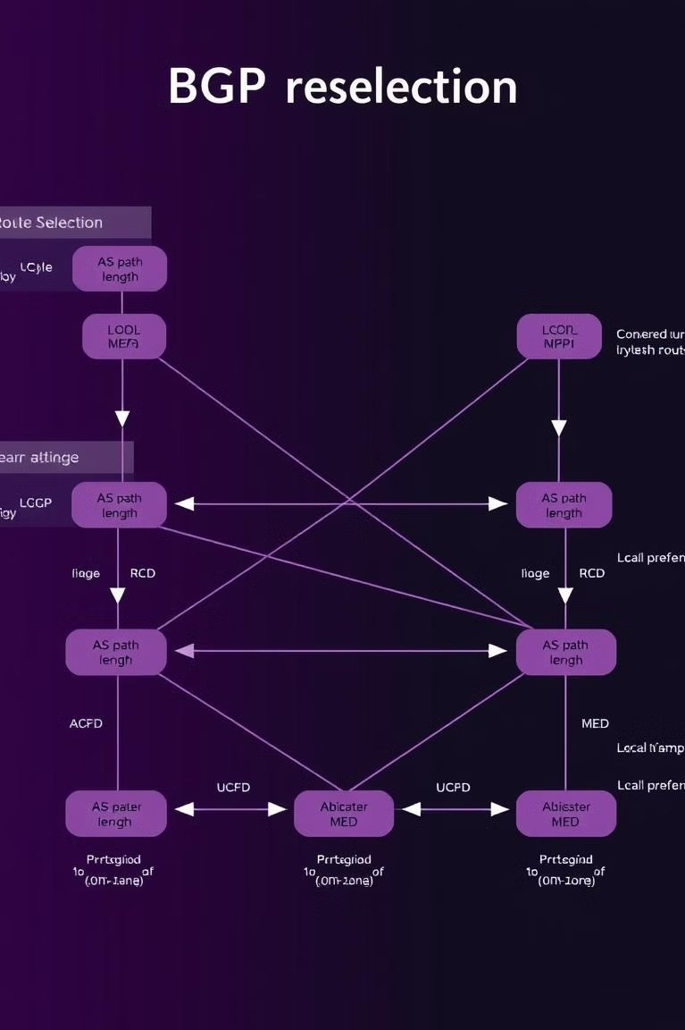
Políticas de Enrutamiento y Atributos en BGP
Atributo | Función
AS-PATH | Lista de AS atravesados, usado para evitar bucles
NEXT-HOP | Dirección IP del siguiente router en la ruta
LOCAL-PREFERENCE | Prioriza rutas de salida dentro del AS

Slide 6
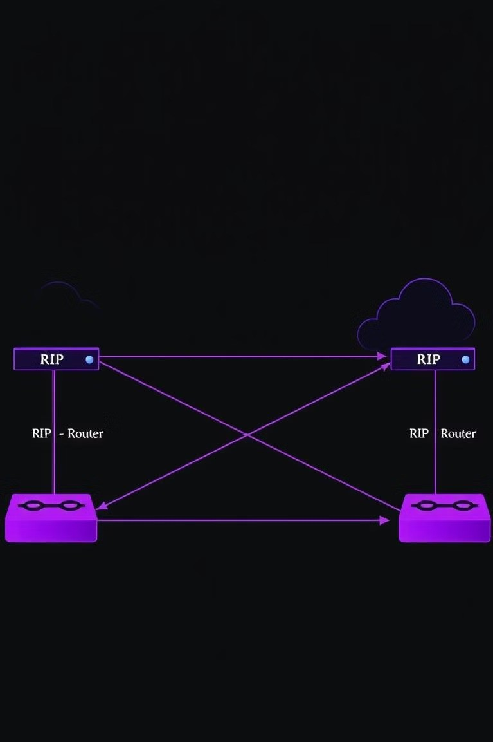
Introducción al Routing Information Protocol (RIP)
Definición
Funcionamiento
RIP es un protocolo de enrutamiento de vector distancia para redes pequeñas.
Utiliza el conteo de saltos como métrica para seleccionar la mejor ruta.
Limitaciones
Máximo de 15 saltos, no adecuado para redes grandes o complejas.

Slide 7
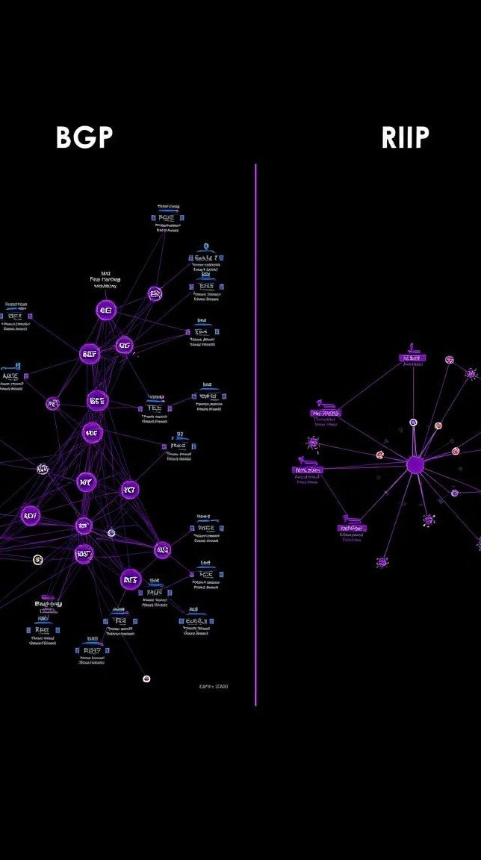
Comparación entre BGP y RIP
Alcance
BGP para Internet global, RIP para redes locales pequeñas.
Escalabilidad
BGP altamente escalable, RIP limitado a redes pequeñas.
Convergencia
BGP más lento pero estable, RIP rápido pero menos preciso.

Slide 8

Evaluación de Conocimientos: Cuestionario sobre RIP y BGP
Pregunta 1
1
¿Cuál es la diferencia principal entre iBGP y eBGP?
Pregunta 2
2
¿Qué atributo de BGP se usa para seleccionar rutas más cortas?
Pregunta 3
3
¿Cuántos saltos soporta RIP como máximo en una red?
Pregunta 4
4
¿En qué tipo de redes es más adecuado utilizar RIP en lugar de BGP?

